Slide 1
Ιεραποστολή και Διακονία
Εργασία Α' Τετραμήνου
Βιτσαξής Στέργιος, Γ1

Slide 2
1. Η σημασία της αγκαλιάς
Ποια συναισθήματα γεννά μια αγκαλιά πατρικής/μητρικής αγάπης;
Ασφάλεια, σιγουριά, στήριξη, ενίσχυση, τρυφερότητα, παρηγοριά, ηρεμία, μείωση του άγχους,
αποδοχή, ζεστασιά, μείωση του φόβου, ενίσχυση της σταθερότητας, ανάπτυξη θετικών
συναισθημάτων, επιβεβαίωση ότι όλα στο τέλος θα πάνε καλά.
Πόσοι χωράνε σε μια αγκαλιά;
Όλος ο κόσμος, αρκεί να υπάρχει αγάπη. Μία αγκαλιά μεγαλώνει και είναι ικανή να περιβάλλει όλο τον κόσμο αρκεί στα βάθη της να αισθάνεται αγάπη για όλους.
Ποιοι χρειάζονται μια αγκαλιά;
Όλοι χρειάζονται μια αγκαλιά, καθώς οι αγκαλιές είναι από τα ομορφότερα πράγματα που μπορεί να συμβούν σε έναν άνθρωπο, σε κάθε ηλικία και επηρεάζουν την ψυχική του διάθεση, αλλά και τη σωματική του υγεία.

Slide 3
2. Τι είναι η Ιεραποστολή;
Ιεραποστολή ονομάζεται η αποστολή κηρύκων του Ευαγγελίου στις μη χριστιανικές χώρες για τη διάδοση της διδασκαλίας του Χριστού και την ίδρυση νέων εκκλησιαστικών κοινοτήτων.
Η ιεραποστολή γίνεται με αγάπη και σεβασμό στον άλλον χωρίς καμία μορφή επιθετικότητας ή βίας.
Η εκκλησία με την ιεραποστολή επιδιώκει να δημιουργήσει πολιτείες ελεύθερων ατόμων που η κοινωνικότητα τους θα στηρίζεται στην αγάπη και την υποστήριξη του συνανθρώπου, στη φιλανθρωπία και τη διακονία μακριά από κάθε συμφέρον, ιδιοτέλεια και ιδεολογία.

Slide 4
3. Η ιεραποστολή ως εντολή του Χριστού στους μαθητές (Πρ. 1,8 & Μτ. 28,16-20)
Το έργο της Ιεραποστολής συνδέεται με τη ζωή της πρώτης Εκκλησίας. Στην πραγματικότητα είναι το άγιο έργο του Ευαγγελισμού των Εθνών που άρχισε ο Κύριος ημών Ιησούς Χριστός με τη θεία διδασκαλία του και τη Σταυρική του Θυσία και γενικά με το όλο απολυτρωτικό του έργο. Αυτό το άγιο έργο της Ιεραποστολής συνέχισαν οι Απόστολοι και Μαθητές του Χριστού, υπακούοντας στην εντολή του κατά την ημέρα της Αναλήψεως του εις τους ουρανούς.
Οι άγιοι Απόστολοι κινήθηκαν σε όλα τα γνωστά μήκη και πλάτη της Οικουμένης για την υπόθεση του Ευαγγελίου, αφήνοντας γονείς, συγγενείς και φίλους, πατρίδα και εργασία, για να συμβάλουν στη εν Χριστώ σωτηρία των συνανθρώπων τους. Κατάφεραν με την αγάπη τους και την καθοδήγηση του Αγίου Πνεύματος να δημιουργήσουν και να οργανώσουν την τοπική Εκκλησία στο τότε γνωστό κόσμο. Το επιστέγασμα της Ιεραποστολής τους ήταν μάλιστα ο μαρτυρικός τους θάνατος, η θυσία της ίδιας τους της ζωής. Αυτό ακριβώς συνέβη και με τον πρώτον Επίσκοπο της Αλεξανδρινής Εκκλησίας το 62 μ. Χ., τον Απόστολο και Ευαγγελιστή Μάρκο. Το άγιο έργο των Αποστόλων συνέχισαν επάξια οι διάδοχοι των Αποστόλων και οι κατά τόπο συνεργάτες τους κληρικοί.

Slide 5
4. Πεντηκοστή και Ιεραποστολή
Πεντηκοστή ονομάζεται κατά την Καινή Διαθήκη η επιφοίτηση του Αγίου Πνεύματος στους Αποστόλους που συνέβη την πεντηκοστή ημέρα από το Πάσχα των Εβραίων (Πράξεις Β΄ 1-41). Σε ανάμνηση του γεγονότος αυτού, κάθε χρόνο, οι χριστιανοί εορτάζουν με ιδιαίτερη λαμπρότητα την εορτή της Πεντηκοστής και αυτό διότι θεολογικά η ημέρα αυτή θεωρείται η γενέθλια ημέρα της Εκκλησίας.
Την ημέρα της Πεντηκοστής, με την κάθοδο του Αγίου Πνεύματος, ο Θεός ευλόγησε τις γλώσσες, αφού οι Απόστολοι τότε «άρχισαν να μιλούν σε άλλες γλώσσες, ανάλογα με την ικανότητα που τους έδινε το Πνεύμα». Και οι συγκεντρωμένοι άνθρωποι «ήταν κατάπληκτοι, γιατί ο καθένας τους άκουγε τους Αποστόλους να μιλάνε τη δική του γλώσσα». Με αυτόν τον τρόπο η ημέρα της Πεντηκοστής έγινε η αφετηρία όχι μόνο συγκροτήσεως της εκκλησίας, αλλά και αφετηρία ασκήσεως της ιεραποστολής σε ποικίλες γλώσσες της τότε ανθρωπότητας. Και οι γλώσσες από κατάρα έγιναν ευλογία και όργανο διαδόσεως του μηνύματος της αγάπης.

Slide 6
5. Πρώτοι ιεραπόστολοι οι μαθητές του Χριστού
Οι πρώτοι ιεραπόστολοι που ξεκίνησαν να διαδώσουν τη διδασκαλία του Χριστού ήταν οι ίδιοι οι μαθητές του, που ονομάστηκαν απόστολοι. Το έργο των αποστόλων συνέχισαν οι διάδοχοι τους, που δίδαξαν πρώτα στους μεσογειακούς λαούς και συνέχισαν κατόπι σ' όλες τις ηπείρους: στην Ευρώπη, στην Ασία, στην Αφρική.

Slide 7
6. Οι περιοδείες του Αποστόλου Παύλου στην Ελλάδα και στην Ευρώπη (Δημιουργία εννοιολογικού χάρτη ή ψηφιακού χάρτη στο google earth/Οδηγίες στο eclass)
Ψηφιακοί χάρτες για τις περιοδείες του Αποστόλου Παύλου:
Πρώτη περιοδεία του Απόστολου Παύλου, http://arcg.is/1JuRJwY
Στιγμιότυπο από τον χάρτη της 1^{ης} περιοδείας του Απόστολου Παύλου, http://arcg.is/1JuRJwY
Στιγμιότυπο από την 2^{η} περιοδεία του Απόστολου Παύλου, http://arcg.is/1eix5lA
Στιγμιότυπο από τον χάρτη της 2^{ης} περιοδεία του Απόστολου Παύλου, http://arcg.is/1eix5lA
Στιγμιότυπο από την 3η περιοδεία του Απόστολου Παύλου, http://arcg.is/1OowdbE
Στιγμιότυπο από την 4η περιοδεία του Απόστολου Παύλου,http://arcg.is/1IlcMQ

Slide 8
7. H ιεραποστολική δράση του Αγίου Ιωάννου του Χρυσοστόμου
Ο Άγιος Ιωάννης ο Χρυσόστομος ήταν ζηλωτής του ευαγγελισμού των απίστων, τόσο των ειδωλολατρών όσο και των αιρετικών, ποθούσε τη σωτηρία όλων των ανθρώπων. Ως αρχιεπίσκοπος ο ιερός Χρυσόστομος ανέπτυξε ένα πρωτοποριακό ιεραποστολικό έργο, που χαρακτηρίζεται από ευρύτητα, μεθοδικότητα, δυναμισμό και ρεαλισμό. Αφού συγκρότησε, λοιπόν, ένα επιτελείο από αφοσιωμέvous συνεργάτες και συνεργάτριες επιδόθηκε με ζήλο στο έργο της ιεραποστολής τόσο ανάμεσα στους ειδωλολατρικούς πληθυσμούς της αυτοκρατορίας όσο και στα γειτονικά της αλλόδοξα έθνη, έργο που δεν εγκατέλειψε ούτε στα χαλεπά χρόνια της εξορίας και των δοκιμασιών του

Slide 9
8. Η μαρτυρία των αδελφών Κυρίλλου και Μεθοδίου στους Σλάβους
Η δράση των αγίων Κυρίλλου και Μεθοδίου, τόσο η ιεραποστολική, όσο και η ευρύτερα εκπολιτιστική, αποτελεί ορόσημο στη ζωή των σλαβικών λαών της Ευρώπης. Σηματοδότησε την ένταξή τους στην οργανωμένη χριστιανική πνευματική παράδοση, και παράλληλα στη σφαίρα επιρροής της βυζαντινής αυτοκρατορίας.
Ο 9ος αιώνας μ.Χ., που έζησαν οι ισαπόστολοι των Σλάβων, είναι μια μεγάλη εποχή του Βυζαντίου. Χαρακτηρίζεται από ακμή στην πολιτική και στρατιωτική δύναμη και από άνθιση στην οικονομία, στα γράμματα, στις τέχνες. Η Εκκλησία της Ανατολής ανασυγκροτείται μετά την τρικυμία της εικονομαχίας . Το πρόβλημα της εικονομαχίας, αν μπορεί η φύση του Θεού, η θεία και η ανθρώπινη, να παρασταθεί εικονικά, έχει επιλυθεί. Τα ρήγματα, όμως, από τις εκκλησιαστικές και πολιτικές συγκρούσεις μεταξύ Δύσεως και Ανατολής γίνονται βαθύτερα.
Η αποστολή τους είχε πρωτίστως διπλωματικό χαρακτήρα και εξυπηρετούσε τις στοχεύσεις της εξωτερικής πολιτικής της Κωνσταντινούπολης, η οποία με την κίνηση αυτή επιδίωκε να διευρύνει τα όρια της πολιτικής και πολιτισμικής ακτινοβολίας της στον ευρωπαϊκό χώρο ως αντίβαρο στην απώλεια των ανατολικών της επαρχιών και της επιρροής της εξαιτίας της επέκτασης των Αράβων μετά τον 7ο αιώνα». Προκειμένου, μάλιστα, να διευκολύνουν την προσέγγισή τους προς τους λαούς αυτούς, χρησιμοποίησαν ένα νέο αλφάβητο, βασισμένο στο ελληνικό, το οποίο μπορούσε να αποδώσει τους φθόγγους της σλαβικής γλώσσας , και το οποίο εφηύρε ο Κύριλλος.

Slide 10
9. Σύγχρονη ιεραποστολή σε όλο τον κόσμο (20^{ος} αι.)
Οι σημερινοί ιεραπόστολοι σπάνια χρειάζεται να «οδοιπορούν», αφού υπάρχει μεγάλη ευκολία στις μετακινήσεις τους, δεν πεινούν, δεν διψούν, δεν μένουν γυμνοί και δεν κρυώνουν, αφού έχουν βελτιωθεί οι γενικότερες συνθήκες διαβιώσεως και, με την πρόοδο που έχει σημειωθεί σε όλους τους τομείς, ειδικότερα δε στην τεχνολογία, υπάρχουν κάθε είδους μέσα στην διάθεση τους: εφημερίδες, περιοδικά και βιβλία, το ραδιόφωνο και η τηλεόραση, τηλέφωνα και φαξ, αλλά και το διαδίκτυο, μέσα από τα οποία μπορούν να επιτελούν το ιεραποστολικό τους έργο. Εν τούτοις, η ιεραποστολική διακονία πολύ συχνά συναντά μεγάλες δυσκολίες, απαιτεί θυσίες και οι εργάτες του Ευαγγελίου εκδαπανώνται στην επιτέλεση της θείας αποστολής τους ή ακόμα και διώκονται.
Η Ορθόδοξη ιεραποστολική προσπάθεια δεν έχει την υποδομή και τα μέσα που διαθέτουν οι ανά τον κόσμο ετερόδοξες ιεραποστολές. Παρ' όλα αυτά, χρησιμοποιεί όποια ευκαιρία της παρέχεται για να πλησιάσει τους ανθρώπους, να τους βοηθήσει όσο μπορεί και να τους μεταδώσει την διδασκαλία του Χριστού με την αγάπη, την συμπαράσταση, τον καλό λόγο, με τα έντυπα και τα ηλεκτρονικά μέσα με τα οποία προσπαθεί να κάνη ευρύτερα γνωστή την παρουσία της.
Η Ορθόδοξη ιεραποστολή, παρά τα λιγοστά μέσα που διαθέτει και τις δυσκολίες που αντιμετωπίζει, εξακολουθεί να αναπτύσσεται σε διάφορες περιοχές του πλανήτη μας και σε κοινωνίες που συνεχώς εξελίσσονται, κυρίως από τεχνολογικής απόψεως. Γι' αυτό είναι επιβεβλημένο να ακολουθεί τους σύγχρονους τρόπους επικοινωνίας ώστε, αφ' ενός μεν να κάνη γνωστή την παρουσία της ευρύτερα και αφ' ετέρου να κηρύττει τον λόγο του Χριστού και σε κύκλους που ασχολούνται με τον ηλεκτρονικό τρόπο πληροφορήσεως.

Slide 11
10. Το έργο του Ιννοκέντιου Βενιαμίνωφ στην Αλάσκα
Ο Άγιος Ιννοκέντιος γεννήθηκε στις 26 Αυγούστου 1797 στο χωριό Ανζίσκογιε της Σιβηρίας της επαρχίας Ιρκούτσκ, από πτωχούς και ευσεβείς γονείς, τον Ευσέβειο και τη Θέκλα. Το έργο του στην Αλάσκα είναι τεράστιο. Εργάστηκε μέσα σε ένα αφάνταστα δύσκολο περιβάλλον, διατρέχοντας τις παγωμένες εκτάσεις και κινδυνεύοντας συνεχώς. Η ίδρυση σχολείων αποτελεί κύριο μέλημά του. Γράφει γι αυτό, το 1845, στον Μητροπολίτη Μόσχας Φιλάρετο: «Προσπάθησα να διδάξω όλα τα παιδιά του Θεού. Αν οι Αλλεουτιανοί με αγαπούν, το κάνουν μόνο γιατί τους έχω διδάξει».

Slide 12
11. Η μαρτυρία του Νικολάου Κασάτκιν στην Ιαπωνία
Νικόλαος Κασάτκιν, ο ευαγγελιστής των Ιαπώνων
Ένας άνθρωπος που άνοιξε δρόμους με τα ίδια του τα βήματα! Έτσι θα μπορούσε να περιγραφεί ο Νικόλαος Κασάτκιν, ο κληρικός που πρόσφερε την Ορθόδοξη πίστη στον ιαπωνικό λαό κατά τα μέσα του 19ου αιώνα. Με πελώριο σεβασμό προς τους Ιάπωνες και τον πολιτισμό τους, μακριά από κάθε έννοια επιβολής και αποικιοκρατίας, ο Ρώσος Νικόλαος έζησε τη ζωή του λαού που αγάπησε, έγινε στην πράξη Ιάπωνας, και τελικά άγιος της οικουμενικής Ορθόδοξης Εκκλησίας.
Ο ίδιος έλεγε χαρακτηριστικά: «Ο Ορθόδοξος ιεραπόστολος οφείλει να έχει ανοιχτές τις πόρτες του σπιτιού του, γι’ αυτούς που επιθυμούν μια προσωπική επικοινωνία και να μεταβαίνει πρόθυμα όπου υπάρχει δυνατότητα μεταδόσεως του Ευαγγελίου»

Slide 13
12. Η μαρτυρία στη Νέα Ζηλανδία από το Μητροπολίτη Αμφιλόχιο Τσούκο
Έχω διαπιστώσει ότι η μετάβασή μου στη Νέα Ζηλανδία ήταν θέλημα Θεού. Υπάρχει έδαφος για Iεραποστολικό έργο.
Πηγαίνοντας εκεί, βρήκα μια κατάσταση πολύ δύσκολη και θα έλεγε κανείς πως ό,τι γίνει θα αρχίσει από μηδενική βάση. Σε μια επικράτεια που είναι δύο φορές σαν την Ελλάδα σε έκταση, σε αριθμό Ορθοδόξων Χριστιανών 4 με 5 χιλ. Ελλήνων και 20 με 25 χιλ. Ρώσων, Σέρβων Ρουμάνων Γιουγκοσλάβων κλπ, δεν έχουν ιερείς και επισκόπους. Βρήκαμε μόνο 6 εκκλησίες και δύο ιερείς. Το Όκλαντ που είναι η δεύτερη μεγάλη κοινότητα είναι με το αεροπλάνο μια ώρα μακριά. Καταλαβαίνετε λοιπόν τι συμβαίνει σε μια τέτοια μεγάλη πόλη να είναι μόνο δυο ιερείς. Με τη χάρη του Θεού και αυτή είναι η ευλογία του Κυρίου μας έδωσε από εκεί που υπήρχαν μόνο δύο ιερείς σ΄ όλη την επικράτεια τώρα έχουμε άλλους δύο ιερείς, ένα διάκονος, άρα είναι 5, 3-4 μοναχούς, δύο μοναχές και θα κατεβεί άλλος ένας ιερομόναχος και μέχρι τα Χριστούγεννα άλλον έναν ιερομόναχο Αμερικανό την καταγωγή, που έχει ζήσει πολλά χρόνια στην Ελλάδα, μιλά Ελληνικά, είναι πνευματικός άνθρωπος, ξέρει την νοοτροπία των αγγλοφώνων και η παρουσία των προσώπων αυτών είναι η καλύτερη προοπτική για να συνεχίσουμε το έργο που αρχίσαμε.
Υπάρχουν πολλοί Χριστιανοί σε περιοχές όπου δεν υπάρχει ούτε εκκλησία ούτε ιερέας…πολλοί κόντεψαν να ξεχάσουν και το σταυρό τους, με αποτέλεσμα Χριστούγεννα και Πάσχα και τις γιορτές που αισθανόντουσαν να μπουν στην εκκλησία αναγκαζόντουσαν και μπαίνανε σε μια Αγγλικανική μια Ρωμαιοκαθολική και σε πολλές περιπτώσεις να βαπτίζουνε και τα παιδιά τους εκεί.
Μας αξίωσε ο Θεός σε αυτό το σύντομο χρονικό διάστημα που δεν έχουμε κλείσει χρόνο ακόμα να έχουμε πάρει μία εκκλησία προτεσταντική την οποία και θα μετασκευάσουμε σε ιερό ναό του αγίου Νικολάου.

Slide 14
13. Μελέτη Περίπτωσης: Αρχιεπίσκοπος Αλβανίας Αναστάσιος
Ο Αρχιεπίσκοπος Αλβανίας Αναστάσιος διακηρύσσει την «Ελευθερία από το μίσος και τις μεταλλάξεις του».
Να ελευθερωθούμε από το μίσος και τις μεταλλάξεις του καλεί μέσα από το φετινό Πασχάλιο μήνυμά του ο Αρχιεπίσκοπος Τιράνων, Δυρραχίου και πάσης Αλβανίας κ.κ. Αναστάσιος.
«Η Ανάσταση διαλαλεί μια πολυσήμαντη νίκη πάνω στον θάνατο, στους πονηρούς σχεδιασμούς και τα θανατηφόρα πάθη: τον φθόνο, το ψεύδος και κυρίως το μίσος με τις ποικίλες μεταλλάξεις του, τη μνησικακία, την εκδικητικότητα, τη δολιότητα, που παραμένουν ανθεκτικά σε όλες τις εποχές και σε όλες τις κοινωνίες», τονίζει.
Ο Μακαριώτατος προτρέπει επίσης να προσπαθήσουμε να ειρηνεύουμε προσωπικά, συγχωρώντας ακόμη και αυτούς που μας μισούν, έστω και αν αυτό φαίνεται δύσκολο.

Slide 15
14. Η ιεραποστολή ως εκμετάλλευση/ αποικιοκρατικά και ιμπεριαλιστικά κίνητρα
Ορισμένα από τα ευρωπαϊκά κράτη που πέτυχαν υψηλούς ρυθμούς καπιταλιστικής ανάπτυξης άρχισαν να αναζητούν, από ένα σημείο κι έπειτα, περιοχές και εκτός Ευρώπης για να τις εκμεταλλευτούν. Το φαινόμενο, σύμφυτο με την ανάπτυξη του καπιταλισμού στη συγκεκριμένη ιστορική φάση, ονομάστηκε ιμπεριαλισμός (από τη λατινική λέξη imperium: ισχύς, εξουσία), εκφράστηκε με την προσπάθεια απόκτησης αποικιών, την αποικιοκρατία, και εκδηλώθηκε με ένταση την περίοδο 1870-1914. Πρωτοπόροι της αποικιοκρατίας υπήρξαν οι εξερευνητές, οι χριστιανοί ιεραπόστολοι και οι έμποροι. Οι εξερευνητές, αναζητώντας νέες γνώσεις, ανακάλυπταν, συχνά, νέες περιοχές τις οποίες καταλάμβαναν στο όνομα της χώρας τους, επεκτείνοντας έτσι την κυριαρχία της. Οι ιεραπόστολοι, διαδίδοντας τον χριστιανισμό, προετοίμαζαν το έδαφος για μια μονιμότερη ευρωπαϊκή παρουσία.

Slide 16
15. Ιεραποστολή της Ρωμαιοκαθολικής εκκλησίας
Ο όρος Ρωμαιοκαθολική Εκκλησία εισήχθη από τους προτεστάντες και, αν και μπορεί να θεωρηθεί ως ο ορθότερος, δεν αναγνωρίζεται από την καθολική θεολογία και το καθολικό κανονικό δίκαιο. Κατά την εποχή του σχίσματος Ανατολής και Δύσης, οι ομάδες που απέρριπταν την αυθεντία και το πρωτείο του πάπα χρησιμοποίησαν τον όρο Ορθόδοξη (Ελληνική, Ρωσική κλπ. Εκκλησίες), ενώ οι δυτικοί (όχι οι προτεστάντες, των οποίων τα σχετικά θρησκευτικά σώματα πήραν τίτλους από το όνομα των ιδρυτών τους: Λουθηρανική, Καλβινική κλπ. Εκκλησίες) ονόμασαν την Εκκλησία τους Καθολική. Αλλά ο όρος Καθολική δεν μπορεί να χρησιμοποιηθεί από μια οποιαδήποτε από τις Εκκλησίες, γιατί καμιά δεν είναι υπό την ευρεία έννοια «καθολική» και καμιά δεν εκπροσωπεί όλους τους χριστιανούς του κόσμου.
Σκοπός της Ιεραποστολής της Ρωμαιοκαθολικής εκκλησίας είναι η εν Χριστώ σωτηρία όλων των ανθρώπων. Ταυτόχρονα όμως η Ιεραποστολή δεν μπορεί να αδιαφορεί και την συμβολή της στο βαθμό που μπορεί στην αντιμετώπιση των κοινωνικών προβλημάτων των συνανθρώπων μας.

Slide 17
16. Ιεραποστολή της Προτεσταντικής εκκλησίας
Η διείσδυση Προτεσταντών ιεραποστόλων στον ελλαδικό χώρο και γενικά στην Μεσόγειο αρχίσει πριν ακόμη την επανάσταση του 1821. Στις αρχές του 19ου αιώνος η κίνηση αυτή παρατηρείται πιο έντονα από ιεραποστόλους διαφόρων εθνικοτήτων ( Άγγλοι, Αμερικανοί, Γερμανοί, κ.ά.), οι οποίοι εκμεταλλευόμενοι την αποκατασταθείσα τάξη πλέον στην Μεσόγειο ξεκίνησαν το ταξίδι τους στην Ανατολή προς μετάδοση των ιδεών τους και επικράτησή τους, τα οποία και ήταν τα κύρια κίνητρά τους. Οι προτεσταντικές εκκλησίες, τα επίσημα εκκλησιαστικά σώματα και ιδιώτες ιδρύουν στις χώρες τους και κυρίως στην Αμερική ιεραποστολικές εταιρίες, οι οποίες σκοπό έχουν την διάδοση των ιδεών τους, την πνευματική αναγέννηση και διάδοση του ευαγγελίου στον κόσμο, αλλά κυρίως τον προσηλυτισμό των Ορθοδόξων στον Προτεσταντισμό.
Η φτώχεια και αμάθεια του λαού κυρίως στην Ελλάδα αμέσως μετά την απελευθέρωση ήταν εύκολο αντικείμενο εκμεταλλεύσεως για εκπαιδευτική δραστηριότητα, την οποία οι ιεραπόστολοι άρχισαν να αναπτύσσουν.

Slide 18
17. Ιεραποστολή και προσηλυτισμός
Ιεραποστολή και προσηλυτισμός: Και οι δύο έχουν τον ίδιο στόχο, δηλαδή τη διάδοση ιδεών (θρησκευτικών). Η δια­φορά έγκειται στον τρόπο δράσης.
Η ιεραποστολική διδασκαλία αφήνει το άτομο ελεύθερο να αποφασίσει, αν η πίστη που ακούει, διδάσκεται ή μαθαίνει είναι ορθή, ενώ στον προσηλυτισμό το άτομο, για να πειστεί να ακολουθήσει τη διδασκαλία του προσηλυτιστή ως ορθή, καθίσταται θύμα αθέμιτων μέσων, όπως παροχών, μέσων απατηλών, κατάχρησης της απει­ρίας του ή της εμπιστοσύνης του κ.λπ. Ο προσηλυτισμός μοιάζει περισσό­τερο με την προπαγάνδα71, η οποία δε χρησιμοποιεί απατηλά μέσα βέβαι­α, αλλά παρουσιάζει μονόπλευρα, δηλαδή από την πλευρά που τη συμ­φέρει, τις ιδέες της.

Slide 19
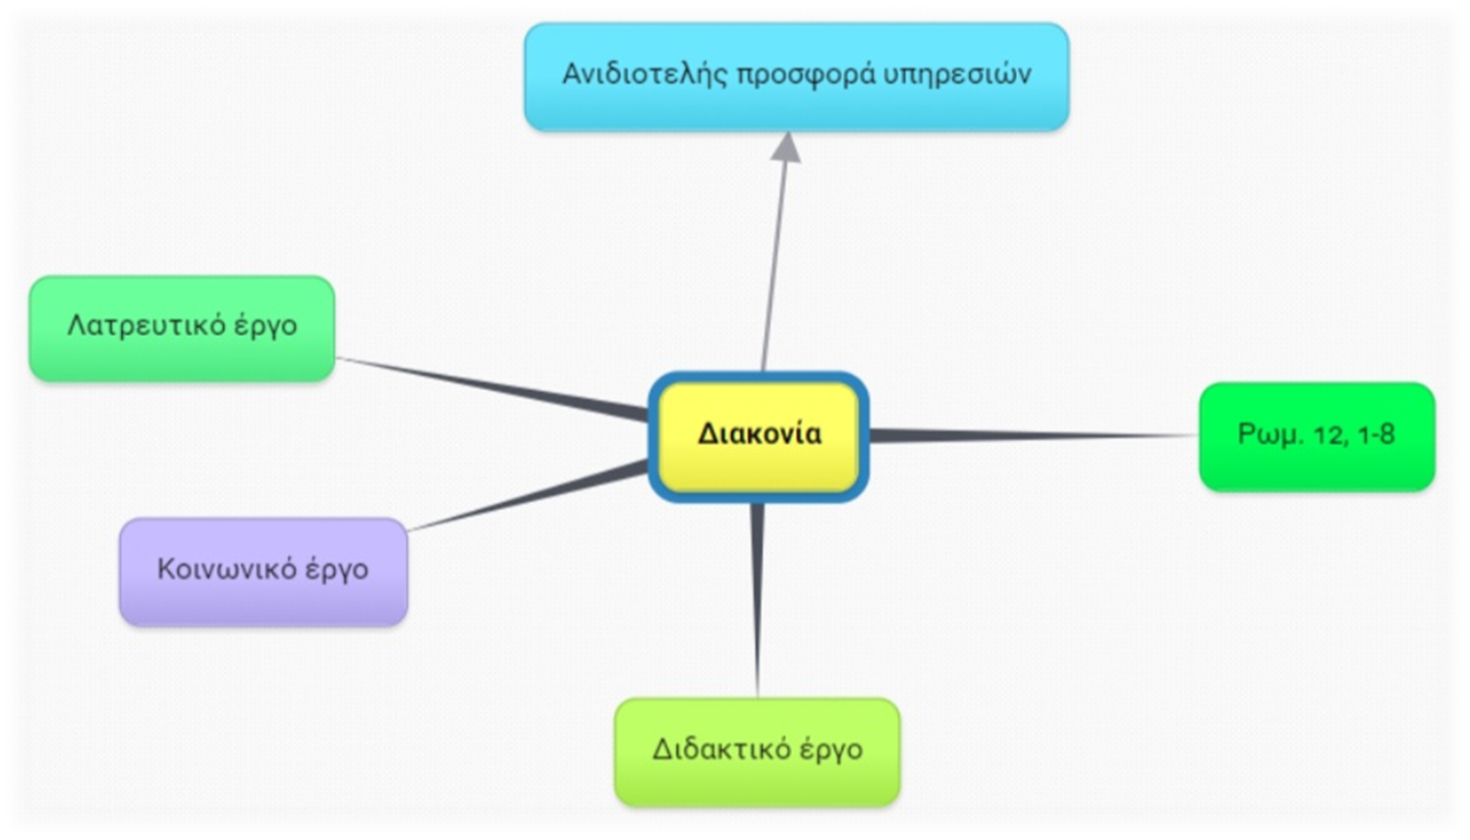
18. Διακονία: Ρωμ. 12,1-6
Τι είναι η Διακονία;
Είναι η ανιδιοτελής προσφορά, δηλαδή προσφορά χωρίς ανταλλάγματα. Η διακονία συνδέεται με την φιλανθρωπία, την αγάπη για τον συνάνθρωπο.
ανιδιοτελής (α στερητικό + ίδιον = συμφέρον + τέλος = σκοπός) = αυτός που δεν έχει σκοπό του το συμφέρον.
Η αυθεντική διακονία είναι πράξη εθελοντική, δηλαδή πράξη ελεύθερης επιλογής που δεν υπόκειται σε κανέναν εξαναγκασμό.
Το πρώτο παράδειγμα διακονίας για την εκκλησία είναι η εκλογή των 7 διακόνων.

Slide 20
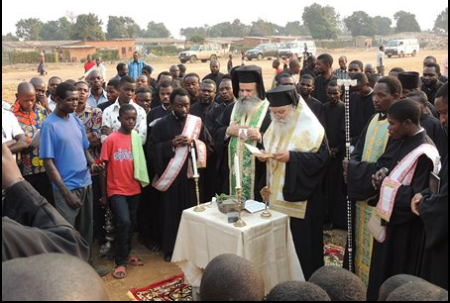
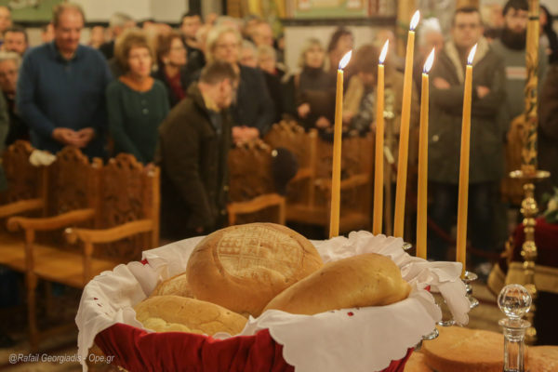
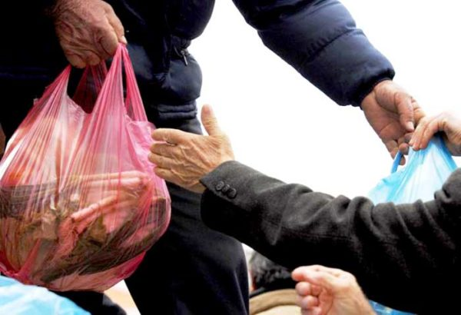
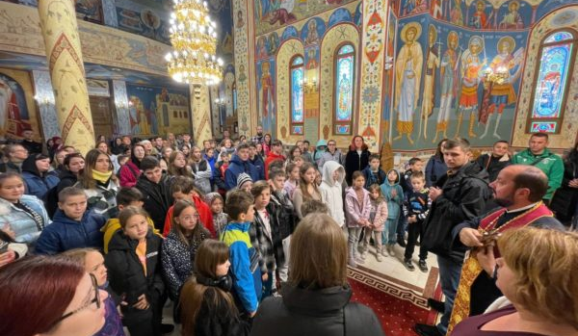
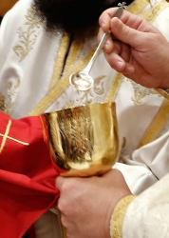
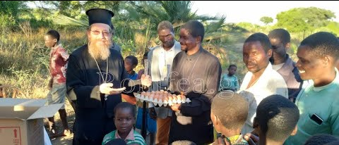
18. Διακονία: Ρωμ. 12,1-6
ii. Να αναζητήσετε στο διαδίκτυο αντίστοιχες φωτογραφίες που φαίνεται η διακονία και η προσφορά της εκκλησίας στην κοινωνία (Διδακτικό, Κοινωνικό, Λατρευτικό έργο)

Slide 21
19. Επικαιροποίηση - Δημιουργική γραφή: Ιεραπόστολος
Ο όρος δημιουργική́ γραφή́ αφορά την έκφραση για ό,τι βαθύτερο έχουμε μέσα μας και το οποίο θέλουμε να ξεφύγει από το αυτούσιο προσωπικό μας βίωμα για να γίνει και βίωμα του αναγνώστη. H δημιουργική́ γραφή́ ταυτίζεται με την επινόηση αλλά και την μυθοπλασία. Συχνά ορίζεται ως η συγγραφή της φαντασίας, όπου ο δημιουργός δημιουργεί γεγονότα, σκηνές, και χαρακτήρες, ακόμη και έναν ολόκληρο κόσμο.
Αυτή η υποκειμενική και δημιουργική διαδικασία να μετουσιώνουμε τον εσωτερικό και εξωτερικό μας κόσμο σε λέξεις είναι συνήθως αυτοδίδακτη. Δεν διδάσκεται με τη στενή έννοια του όρου, αλλά μπορούμε να την βελτιώσουμε με διάφορους τρόπους.

Slide 22
Τ Ε Λ Ο Σ
«Μια Εκκλησία χωρίς Ιεραποστολή είναι μια Εκκλησία χωρίς αποστολή» Αρχιεπίσκοπος Αλβανίας Αναστάσιος

